Slide 1
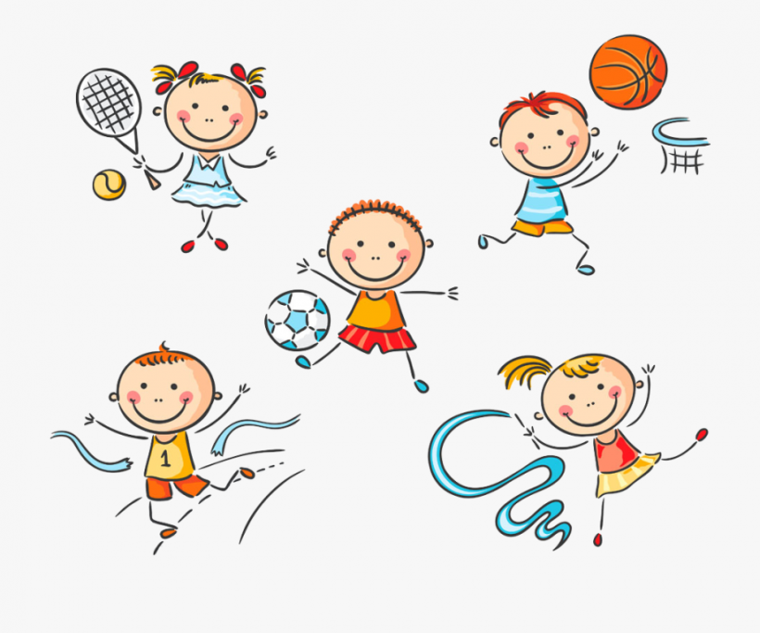
Drogie Dzieci, proponuję Wam kolejną dawkę ruchu i dobrą zabawę.

Slide 2
Poćwiczcie razem z nami
Turbo rozgrzewka
kliknij

Slide 3
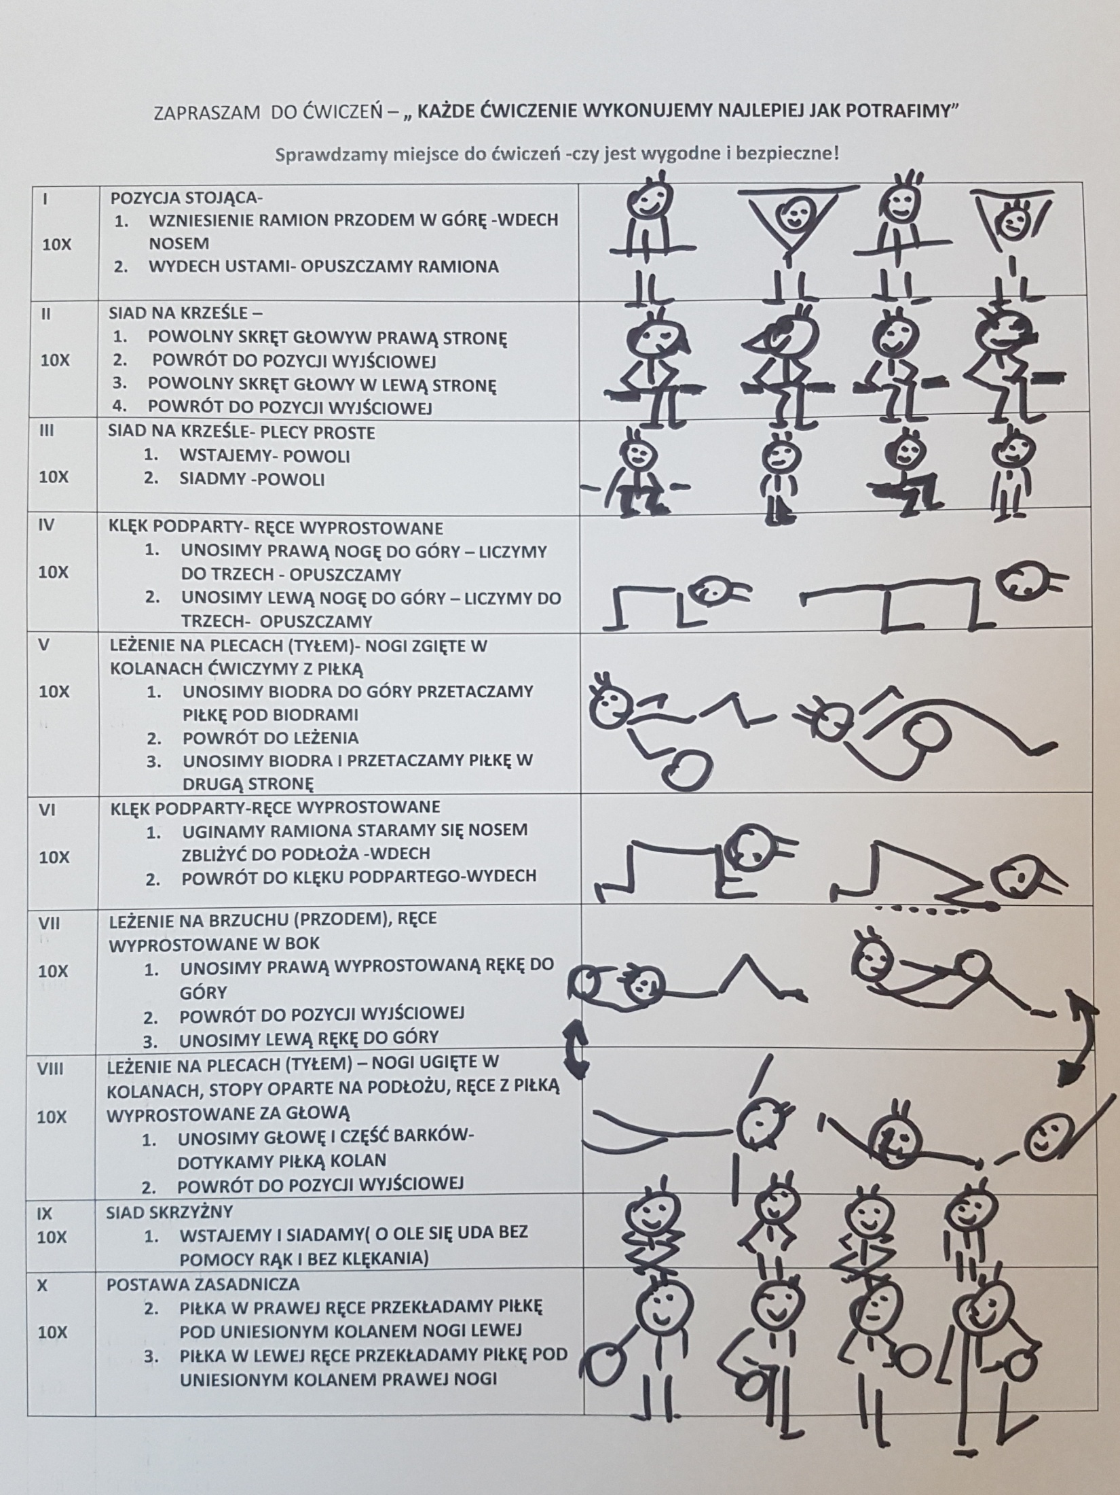

Slide 5
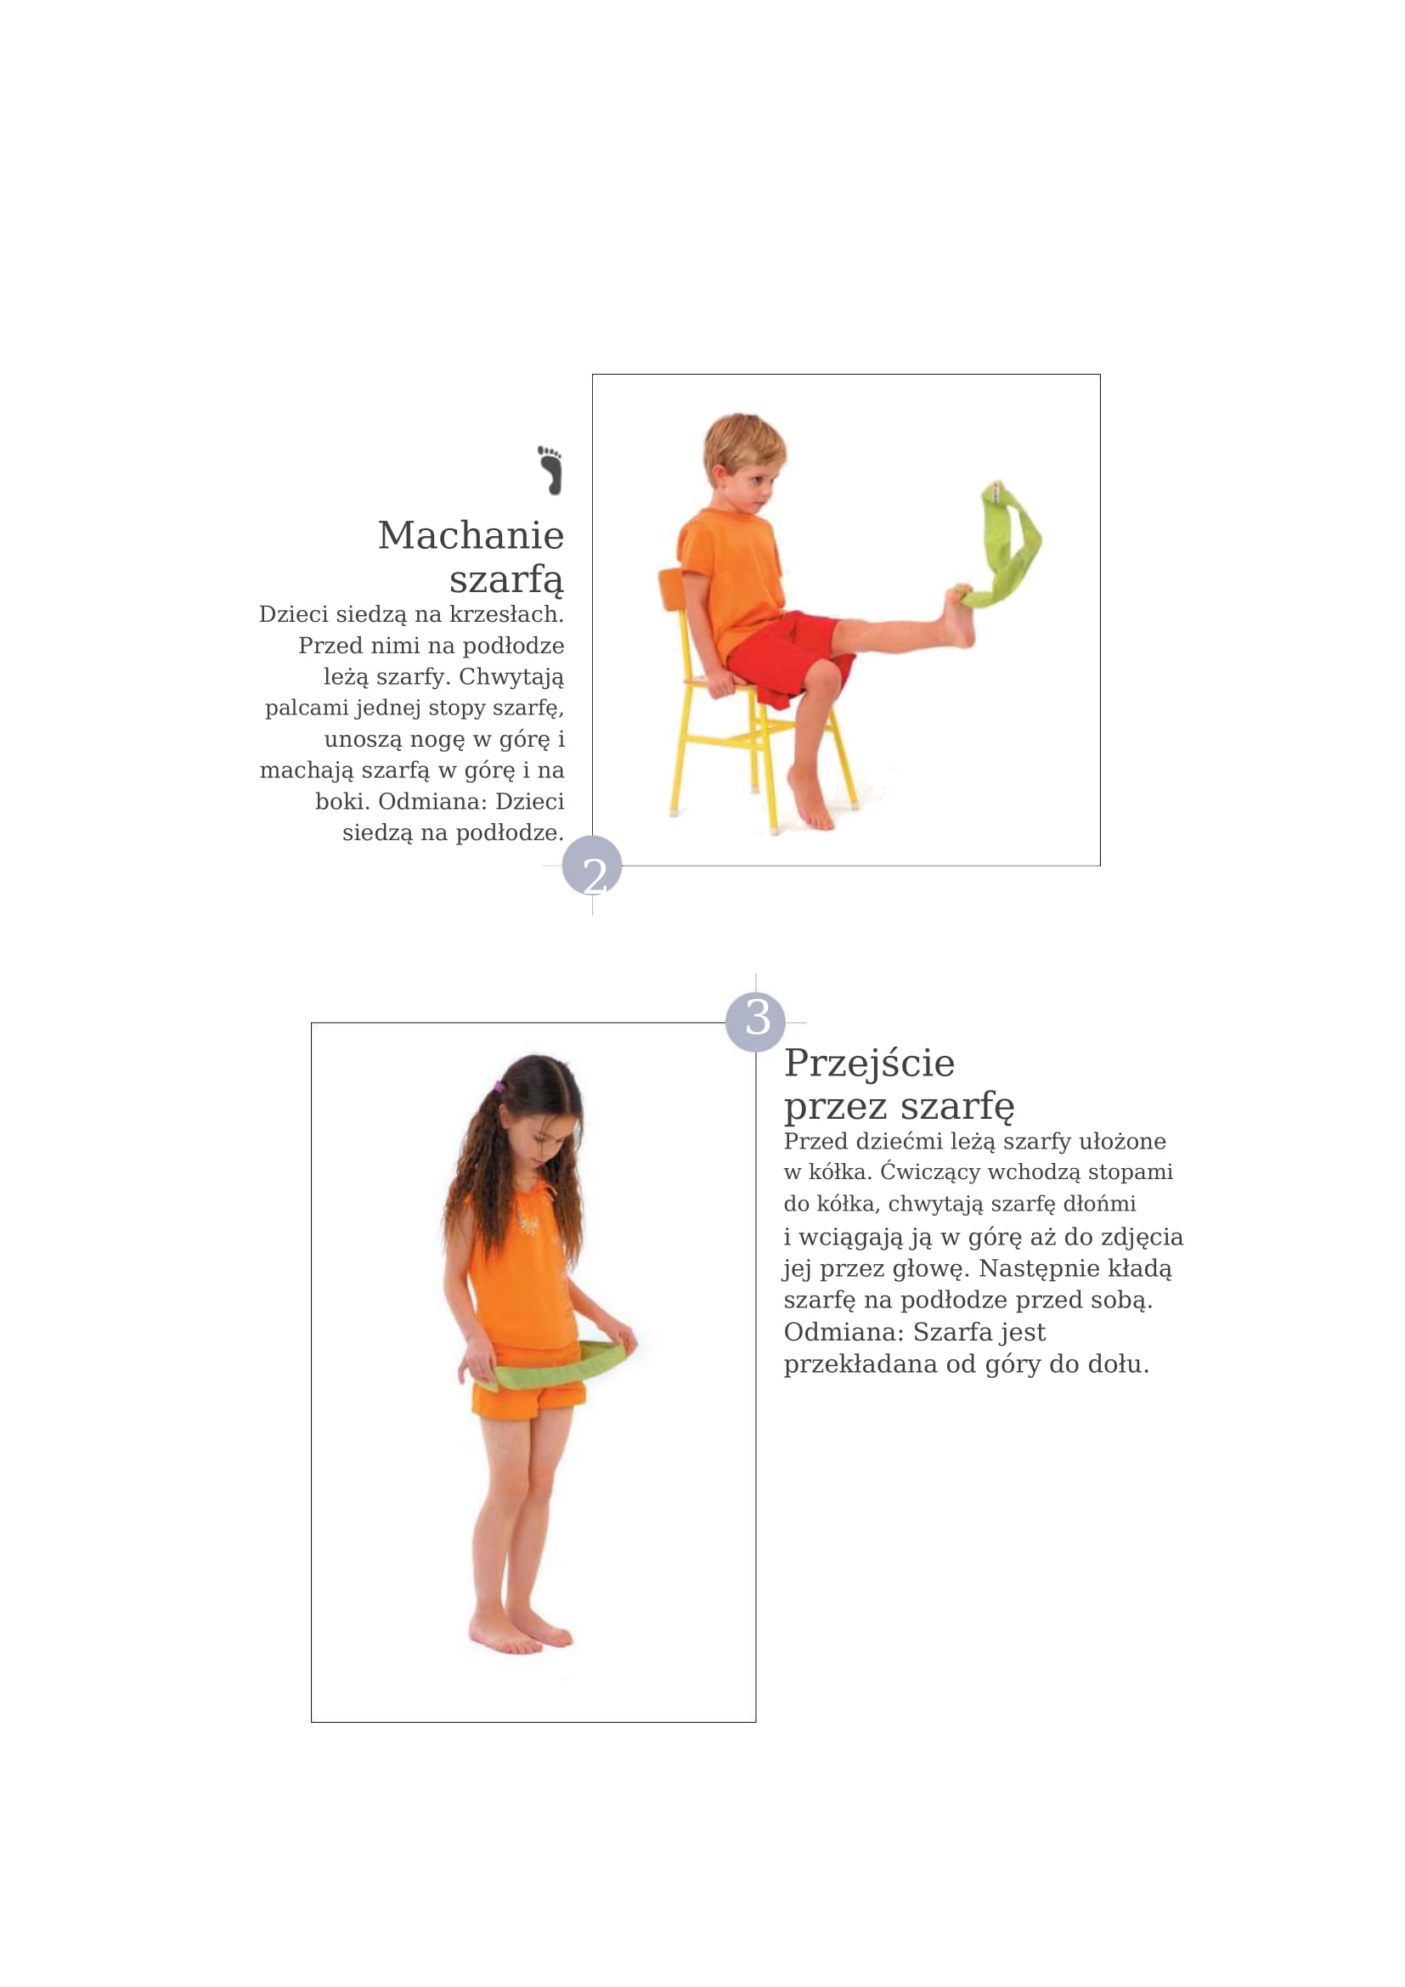

Slide 7
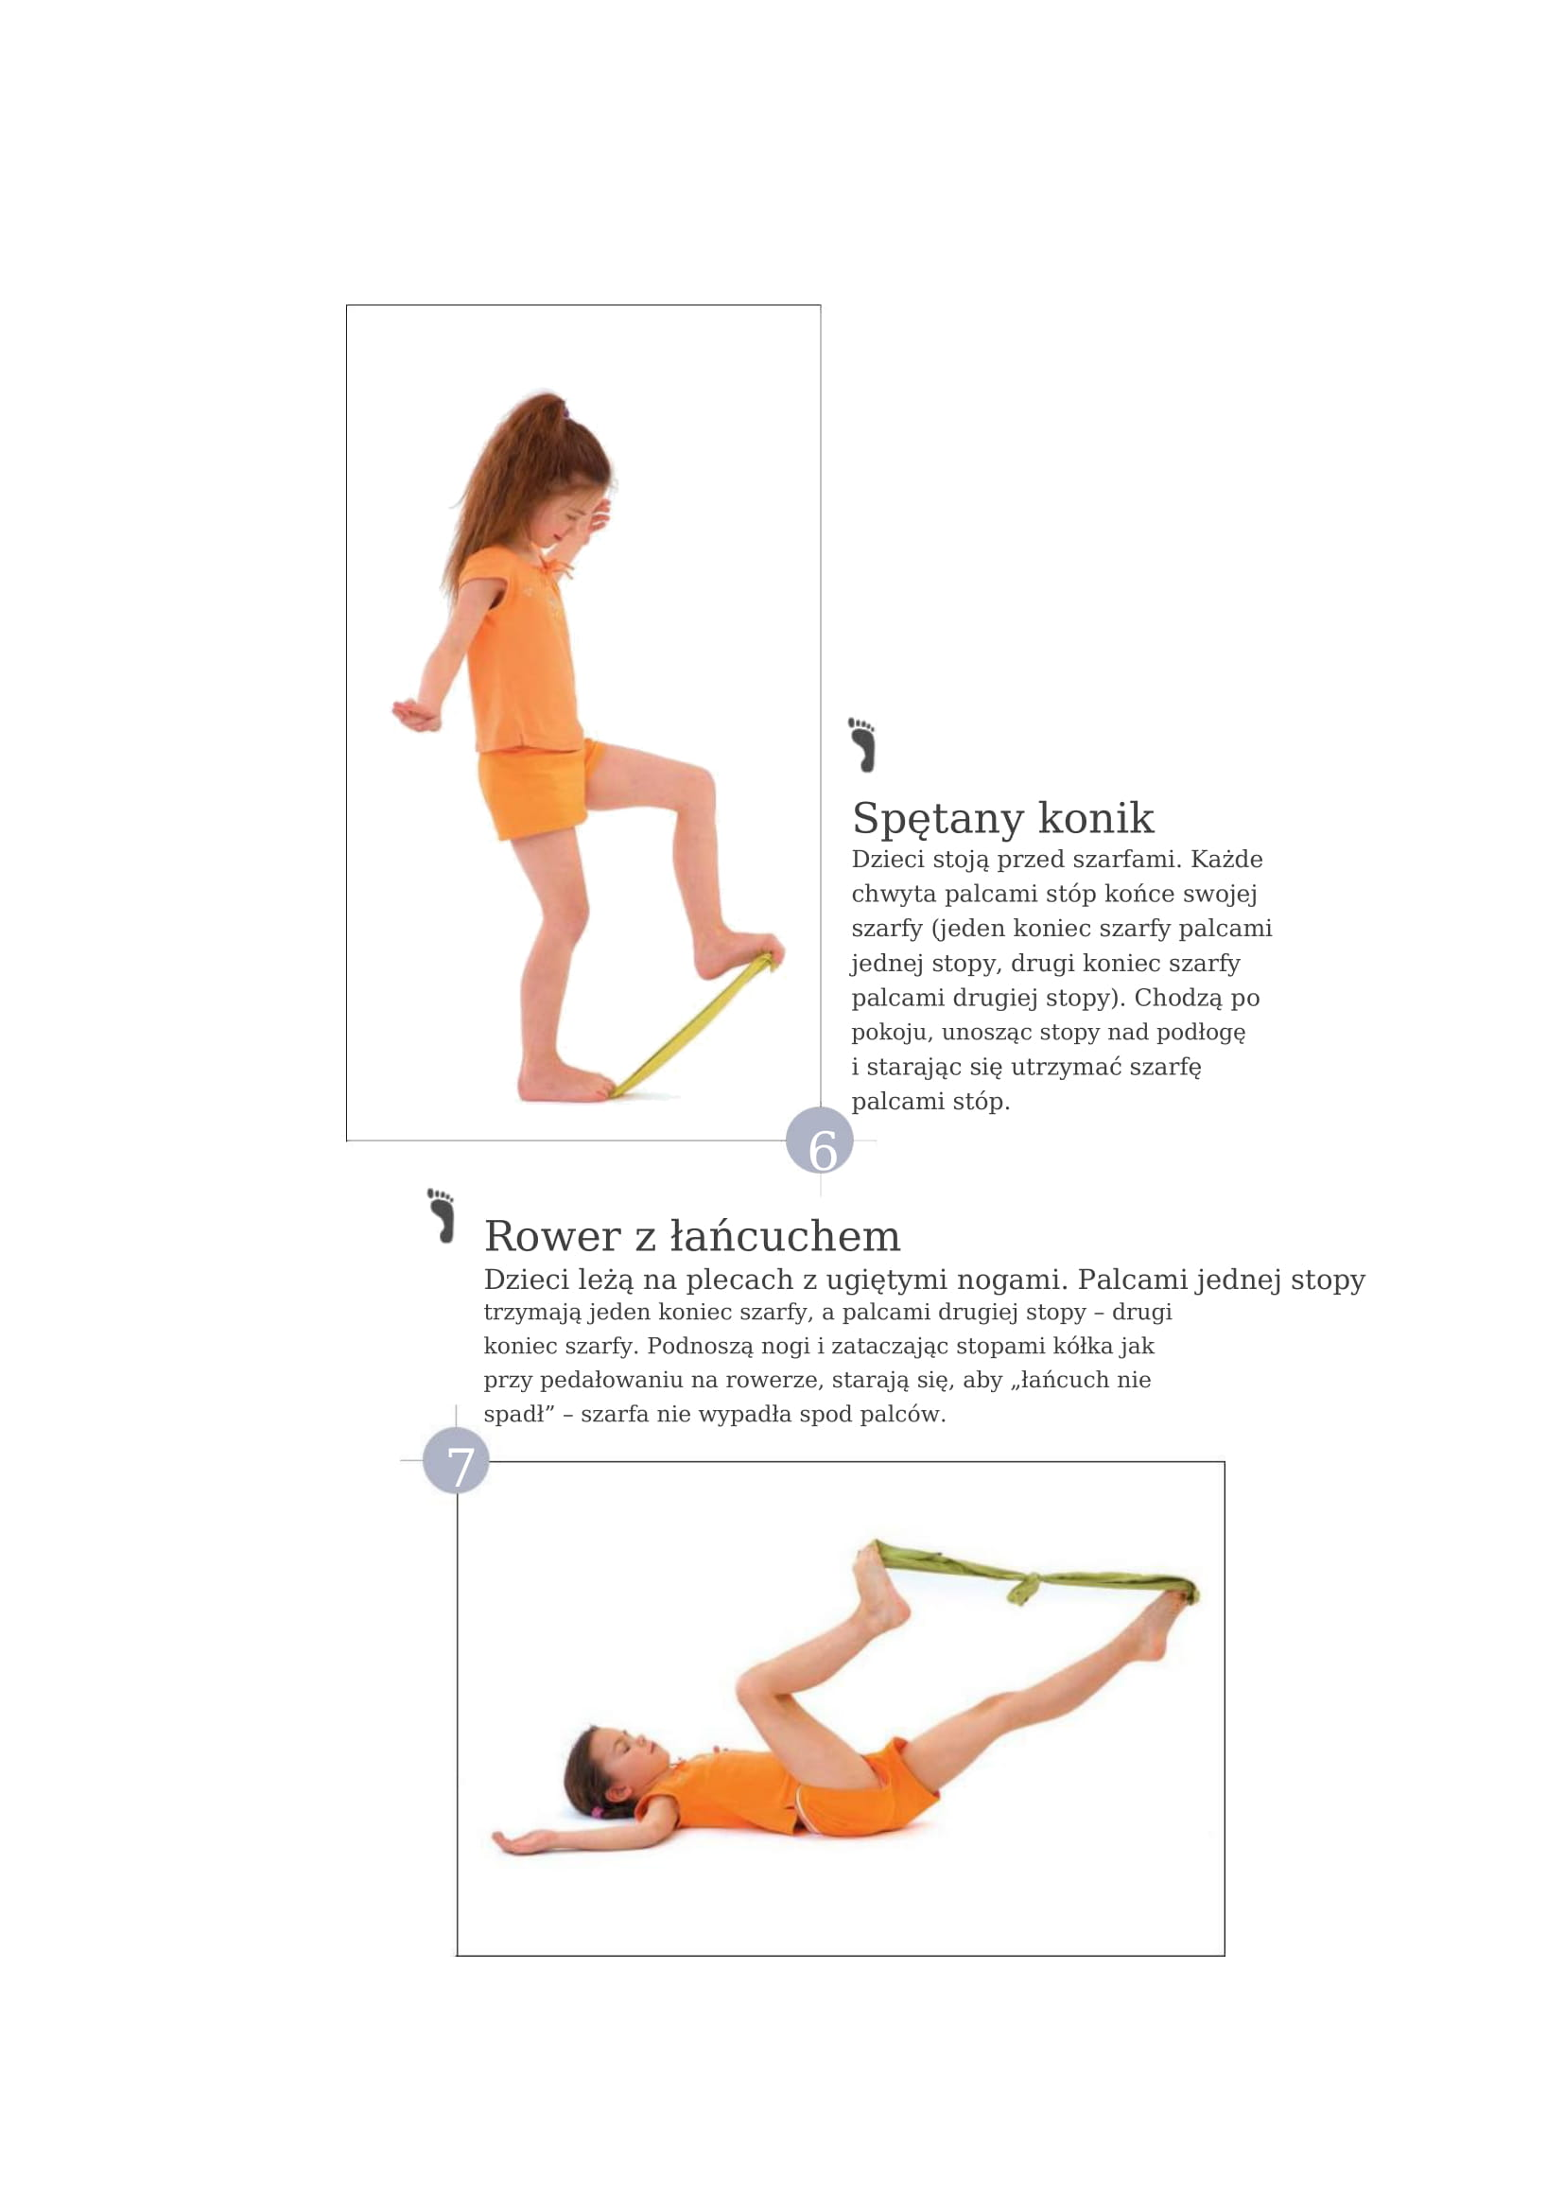

Slide 8
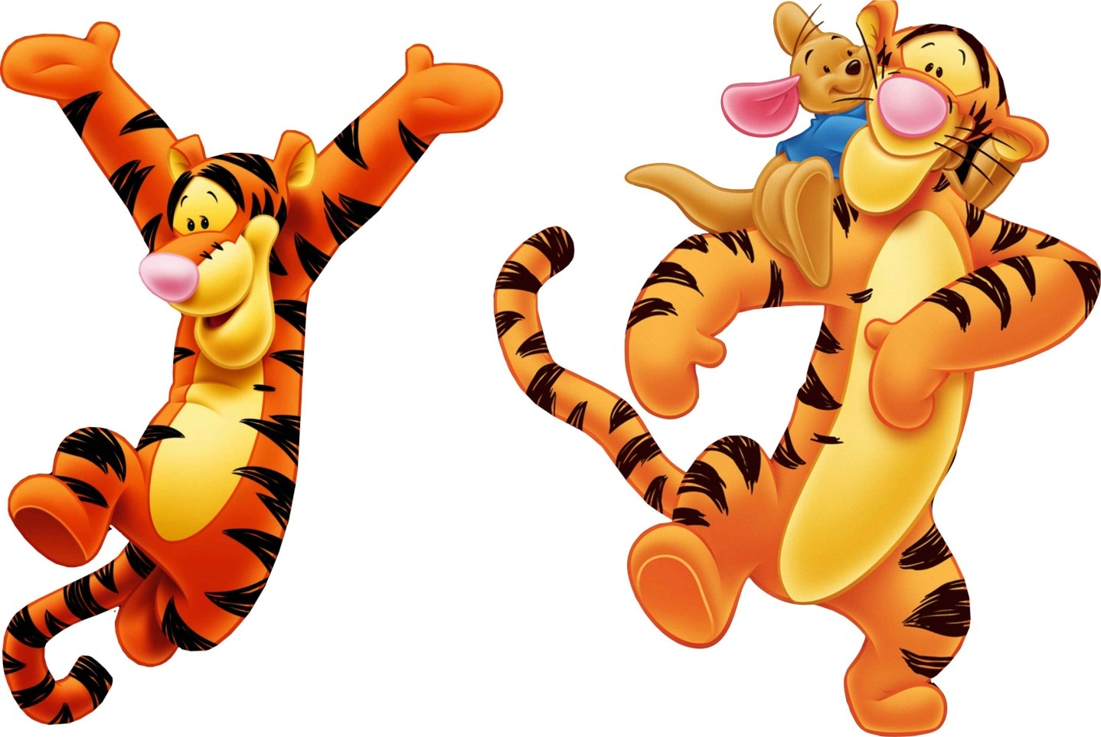
Zapraszam Was na bajkę o tygrysim skoku kliknij

Slide 9
Udanych ćwiczeń i dobrej zabawy!
Pani Grażynka

